Slide 1
UIGUI Rebuild源码分析
步骤：
1.常见UI类
2.Canvas、Canvas Renderer职责介绍
3.willRanderCanvas事件介绍
4.Canvasupdateregistry类介绍
5.Rebuild流程分析
6.Graphic下Rebuild源码分析
7.将graphic标记为dirty的四个方法

Slide 2
常见UI类
UIBehaviour：继承MonoBehaviour，负责一些生命周期
Graphic：所有需要显示的UI（图形组件）直接或间接继承Graphic
MaskableGraphic：继承Graphic，用于实现遮罩功能
LayoutGroup：布局组件（Layout components）基类，如GridLayoutGroup，HorizontalOrVerticalLayoutGroup，和Graphic组件独立

Slide 3
Canvas、Canvas Renderer职责介绍
Canvas两大职责：
1. Rebuild： Canvas通知CanvasUpdateRegistry类进行Rebuild，大概分为LayoutRebuild，裁剪，GraphicRebuild三步骤
2.批处理：组合了UI元素的网格并生成适当的渲染命令以发送到Unity的图形管道。合并结果将被缓存并重复使用，直到将Canvas标记为dirty为止。（批处理，这个过程在C++中进行）
Canvas Renderer职责：
1.给Canvas提供网格材质信息等（在graphic类中，通过调用canvasRenderer SetMesh、SetMaterial、SetTrxture等方法将信息传入canvasRenderer ）
Sub Canvas（即子Canvas）：
继承了其父Canvas显示设置
作用：通常子Canvas关联的子节点被标记为dirty不会强调parent重新批处理，反之亦然
特殊情况：当父画布的更改导致子画布调整时（比如激活和禁用）

Slide 4
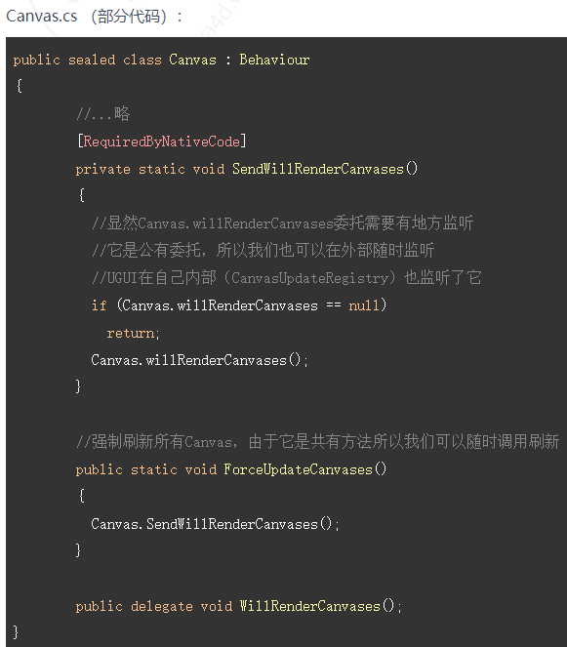
Willrandercanvas事件介绍
Canvas提供了WillRanderCanvas
事件
Canvas提供了强制刷新所有Canvas
方法

Slide 5
CanvasUpdateRegistry类介绍
在Rebuild流程中起关键作用
1.单例模式
2.PerformUpdate方法监听了Canvas.willRenderCanvases事件
3.提供了m_LayoutRebuildQueue和m_GraphicRebuildQueue队列及对应方法来保存被标记为dirty的对象，这两个队列在重建时使用，重建一次后清除
4.提供了ICanvasElement接口来标记处理对象（Rebuild对象）
5.提供了CanvasUpdate枚举类型来标记Rebuild处理过程

Slide 6
Rebuild流程分析
1.Rebuild流程：
大概分为LayoutRebuild，裁剪，GraphicRebuild三步骤
LayoutRebuild包括Prelayout、Layout、PostLayout三步骤
裁剪通过ClippingRegistry. instance.Cull()实现
GraphicRebuild包括PreRender 、 LatePreRender 、 GraphicUpdateComplete三步骤

Slide 7
Graphic下Rebuild源码分析
在Graphic Rebuild方法里，处于Rebuild的PreRender步骤下会执行UpdateGeometry和UpdateMaterial方法
1.UpdateMaterial：负责将material（通过materialForRendering属性拿）和texture等信息传给canvasRanderer
2.UpdateGeometry：负责将mesh（没有缓存会new一个mesh，并赋workerMesh变量）通过实现了IMeshModifier接口的组件进行修改后传给canvasRanderer
注意：
1.useLegacyMeshGeneration：用来处理过时的修改Mesh方法，子Graphic应设置为true，如image
2.materialForRendering属性：在将material传给canvasRanderer之前，会通过这个属性，拿到当前缓存的materical并通过实现了IMaterialModifier接口的组件进行修改后，在传给canvasRanderer

Slide 8
将graphic标记为dirty的四个方法
SetLayoutDirty：会调用LayoutRebuilder.MarkLayoutForRebuild(rectTransform);间接到CanvasUpdateRegistry里面注册监听
SetVerticesDirty：会调用CanvasUpdateRegistry.RegisterCanvasElementForGraphicRebuild(this);
SetMaterialDirty：会调用CanvasUpdateRegistry.RegisterCanvasElementForGraphicRebuild(this);
SetAllDirty
何时调用：
1.子类、外部调用
2.关联的RectTransform间接调用

Slide 9
谢谢观看

